Slide 1
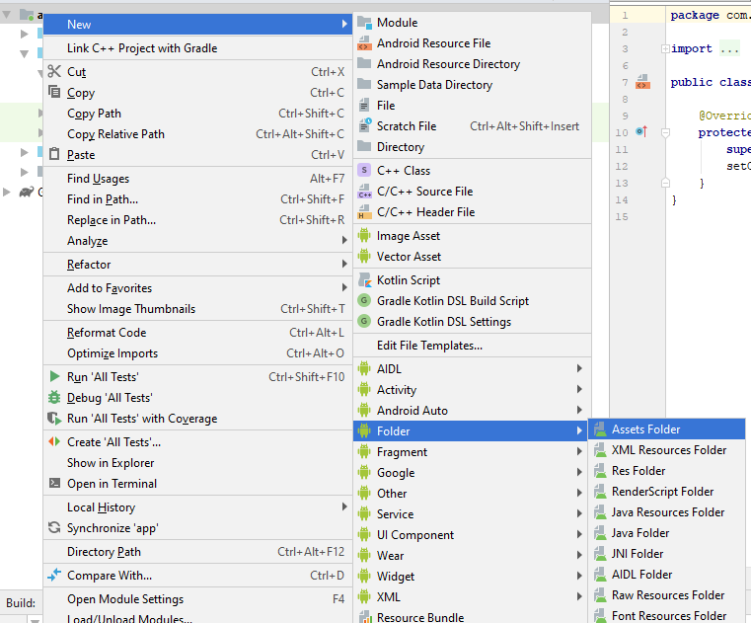
1- İngiltere Premier Ligi’ne (English Premiere League) ilişkin, epl_short.json dosyasını indiriniz.
2- assets klasörü oluşturarak, içine indirdiğiniz dosyayı yapıştırınız.

Slide 2
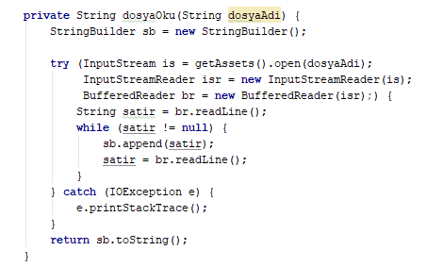
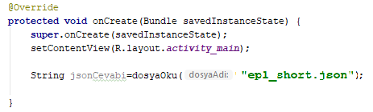
3- Aşağıdaki dosyaOku metodunu yazınız.
4- onCreate metodu içerisinde; üstteki metodu, ‘‘epl_short.json’’ parametresi ile çağırınız ve jsonCevabi isimli bir stringe atayınız.

Slide 3
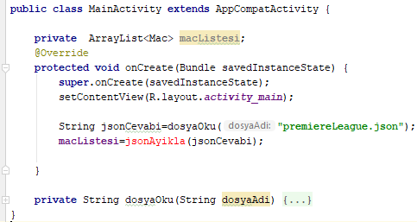
5- onCreate metodu içerisinde; jsonAyikla metodunu parametre olarak jsonCevabi stringini vererek çağırınız ve sonucu macListesi ArrayList’ine atayınız. Bu aşamada jsonAyikla metodu henüz olmadığı için metodun çağrıldığı
satırda hata verecektir. Bu metot 7. adımda yazılacaktır.

Slide 4
6- Uygulamada her satır
Liverpool-Norwich 4-1
biçiminde olacaktır. Buna göre dosyayı inceleyerek Karsilasma java sınıfını tasarlayınız.
7-jsonAyikla metodunda verilen jsonCevabi stringini Karsilasma nesneleri haline getirip bir ArrayList’e ekleyiniz ve bu ArrayList’i döndürünüz.
8-xml’de tüm sayfayı kaplayan bir ListView oluşturunuz(TextView varsa siliniz, ListView tüm sayfayı kapladığından ana Layout’u değiştirmemize gerek yok!).
9- ListView deklare edip id’si ile bularak atayınız.
10-Standart (android.R.simple_list_item1 tasarımı kullanan) ArrayAdaptör oluşturunuz.
11- Oluşturduğunuz ListView’e adaptörü atayınız.

